Slide 1

홈 IoT 서비스
using by Arduino & Raspberry Pi
Tave Project
조성준
박상범
4차 산업 혁명 연구 동아리
Technology Wave
2018.05.25

Slide 2

1. 팀 소개
2. IOT란?
3. 라즈베리 파이 & 아두이노란?
4. 아이디어 제안 배경
5. 작품 개요
6. 작품 설명 & 영상

Slide 3
1
팀 소개

Slide 4


팀 소개
조원 조성준
소속 숭실대학교 전자정보공학부
Tave 3기
조원 박상범
소속 동국대학교 전자전기공학부
Tave 3기

Slide 5
2
IoT 란?

Slide 6
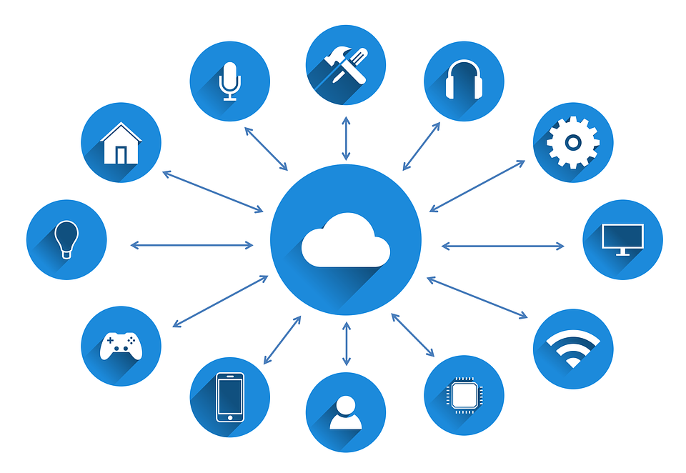
IOT란?
무선 통신 연결
원격 조정
데이터 학습
Notes:
4차 산업혁명의 핵심키워드 사물인터넷(Internet of Things, 약어로 IoT)은 무선 통신을 이용해 각종 사물을 연결하는 기술을 의미한다.
인터넷으로 연결된 사물들이 데이터를 주고받아 스스로 분석하고 학습한 정보를 사용자에게 제공하거나 사용자가 이를 원격 조정할 수 있는 인공지능 기술이다

Slide 7
3
아두이노 & 라즈베리파이 란?

Slide 8
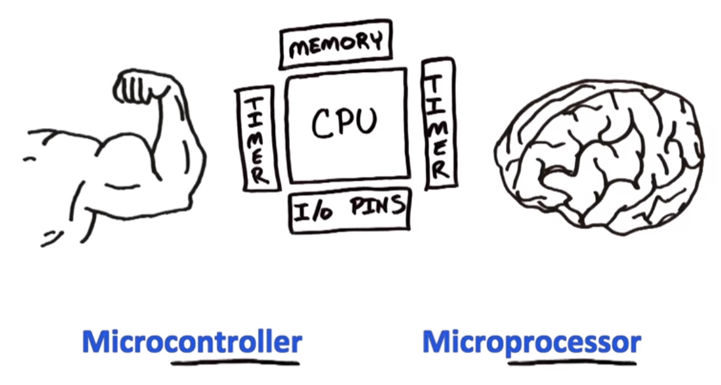
라즈베리 파이 & 아두이노란?
Microcontroller
Microprocessor
Notes:
마이크로컨트롤러와 마이크로프로세서 모두 CPU를 갖고 있음
언뜻 보면 차이가 없을 수 있으나 마이크로 컨트롤러는 I/O의 기능이 강하다
마이크로프로세서는 하드웨어를 구동시키기 위해 필요한 트랜지스터인 I/O기능이 약함 그러나 프로세싱 기능이 강하여 마이크로 컨트롤러보다 뇌의 역할을 한다 할 수 있음.

Slide 9
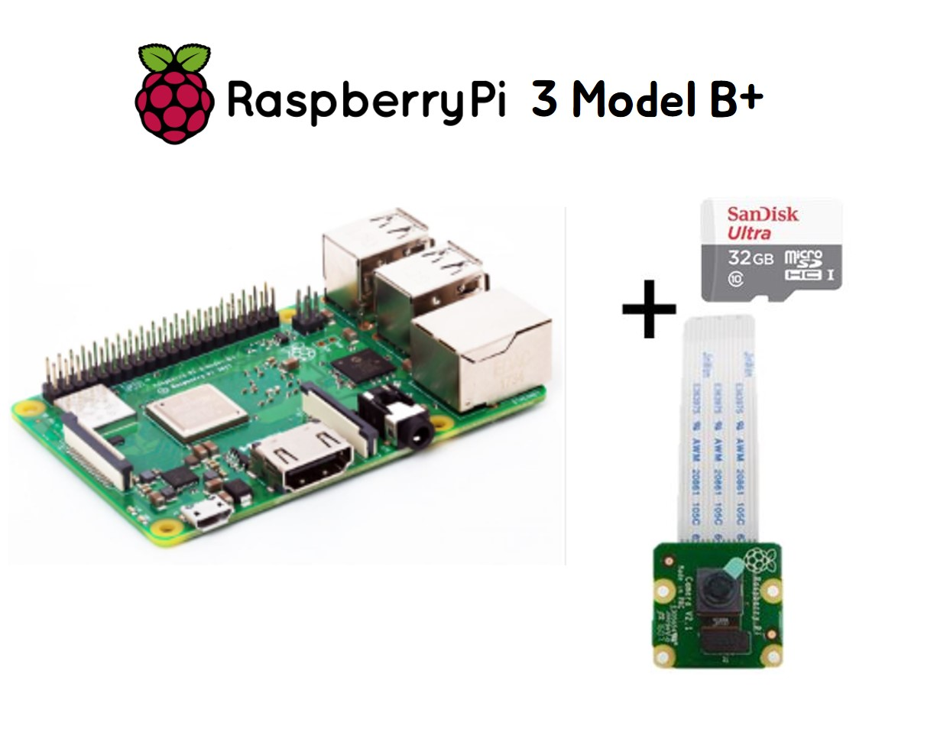
라즈베리 파이 & 아두이노란?
Raspberry PI
운영체제를 구동하는 싱글 보드
리눅스 기반
카메라, 그래픽 인터페이스 기능
무선 통신 용이 (WiFi, 블루투스)
높은 범용성
Notes:
라즈베리파이 범용성
라즈베리파이를 한마디로 말하자면 "초소형 컴퓨터" 입니다. 성능은 일반 컴퓨터보다 좋지 않지만 기능은 일반컴퓨터와 같습니다. 컴퓨터와 마찬가지로 RAM,CPU가 장착되어있고, USB포트와 HDMI입력, 랜선포트등 작지만 있을건 다있는 초소형 컴퓨터 입니다. 일반적으로 라즈베리파이는 리눅스 기반의 라즈비안 os를 SD카드에 저장하여 운영체제를 구동할수있습니다. 한국에서는 운영체제로 주로 Windows를 많이 사용합니다.
라즈베리파이와 일반컴퓨터의 차이점은 라즈베리파이는 활용도가 높다는 것입니다. 라즈베리파이에 여러 센서와 엑츄에이터를 연결하여 직접 프로그래밍하여 프로젝트를 구현할수있습니다. 라즈베리파이에 카메라를 부착하여 안드로이드 앱과 연동하여 원격으로 화면을 볼수도 있고, 워터 펌프를 이용해 원하는 시간에 자동으로 화분에 물을 줄수도있습니다. 이외에 상상만 해왔던 여러 프로젝트들을 실현할수있습니다.

Slide 10
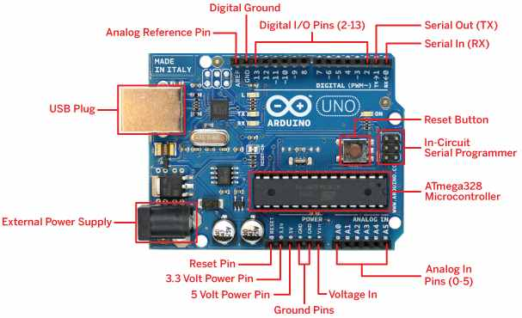
라즈베리 파이 & 아두이노란?
Arduino
마이크로 컨트롤러로 구성된 싱글 보드
오픈소스 기반
센서, 모터, 타이머 등의 전자장치 제어
높은 범용성
Notes:
오픈 소스를 기반으로 한 단일 보드 마이크로컨트롤러로 완성된 보드(상품)와 관련 개발 도구 및 환경을 말한다.
아두이노는 다수의 스위치나 센서로부터 값을 받아들여, LED나 모터와 같은 외부 전자 장치들을 통제함으로써 환경과 상호작용이 가능한 물건을 만들어 낼 수 있다. 임베디드 시스템 중의 하나로 쉽게 개발할 수 있는 환경을 이용하여, 장치를 제어할 수 있다.

Slide 11
4
아이디어 제안 배경

Slide 12
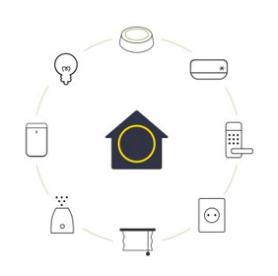
아이디어 제안 배경 및 고려사항
아이디어 제안 배경
4차 혁명의 대표 기술인 스마트 홈 IoT 기술이 향후 미래 기술로 급 부상
집 내부 온도, 가스밸브, 문 잠금장치 등의 시스템을 제어하여 시간, 에너지 절약 가능
편리하고 높은 활용성으로 현대인들의 삶의 질을 향상
Notes:
현대인들의 삶에서 매일 사용할 수 있는 기술에 초점을 맞춰 사용이 편리하고 높은 활용성 고려
4차 혁명의 대표 기술인 IoT를 집에 접목시킨 스마트 홈 기술이 향후 미래 기술로 급부상
많은 시간을 사람들이 집에서 보냄, 집 내부 온도, 가스밸브, 잠금장치 등의 시스템을 제어할 수 있음

Slide 13
아이디어 제안 배경 및 고려사항
홈 시스템을 효율적이고 편리한 제어를 위해 무선통신 기술 활용을 고려
IoT 기술을 활용하여 기존 아날로그 잠금 장치보다 효율적인 기술 고려
날씨정보를 기반으로 데일리 물품을 준비할 수 있는 스마트 기술 고려
음성인식 기술을 도입하여 인공지능 IoT기술 활용
고려 사항
Notes:
홈 시스템을 더 효율적이고 편리하게 제어하기 위해 무선통신 기술 활용을 고려
IoT 기술을 활용하여 기존 아날로그 잠금장치보다 효율적이고 보안성을 갖춘 기술 고려
현대인들의 삶에서 매일 사용할 수 있는 기술에 초점을 맞춰 사용이 편리하고 높은 활용성 고려
일상 속에서 필수적인 것임에도 번번히 놓치는 것중 하나인 날씨정보와 날씨에 맞는 데일리 물품을 준비하는데 시간 절약을 시켜 삶의 질을 높임

Slide 14
5
작품 개요

Slide 15

작품개요
날씨정보기반 데일리 키트
얼굴인식 도어락
구글 어시스턴트 음성인식
Notes:
이 작품은 IoT 기술을 홈 서비스에 접목해 사용자가 더 안전하고 스마트한 삶을 살 수 있도록 해준다. 삶에 녹아들어 편리하면서도 데일리로 이용 가능한 홈 IoT 서비스를 제공하기 위해 외출하고 귀가할 때 이용 가능한 서비스를 구현했다. 집에 귀가할 때 음성 명령을 내려 현관 외부에 설치된 카메라가 얼굴 인식을 하여 자동으로 잠금이 해제되고 문이 열린다. 집에서 외출 시에는 음성 명령 하나면 날씨 정보를 분석하여 날마다 필요한 데일리 물품을 준비해준다. 예를 들면 기온, 강수 확률, 미세먼지 농도 등의 날씨 정보 알림을 전달하고 우산, 미세먼지 마스크, 겉옷 등 외출 시 필요한 물품을 사용자가 쉽게 준비할 수 있도록 도와주는 홈 IoT 서비스를 제공할 것이다.

Slide 16
6
작품 설명 & 영상

Slide 17
작품 설명 - 영상
Tave Project :
https://drive.google.com/drive/folders/1SHKx7BbS6Tp8XMI0twP9qJsLw6RnZVKr?usp=sharing

Slide 18
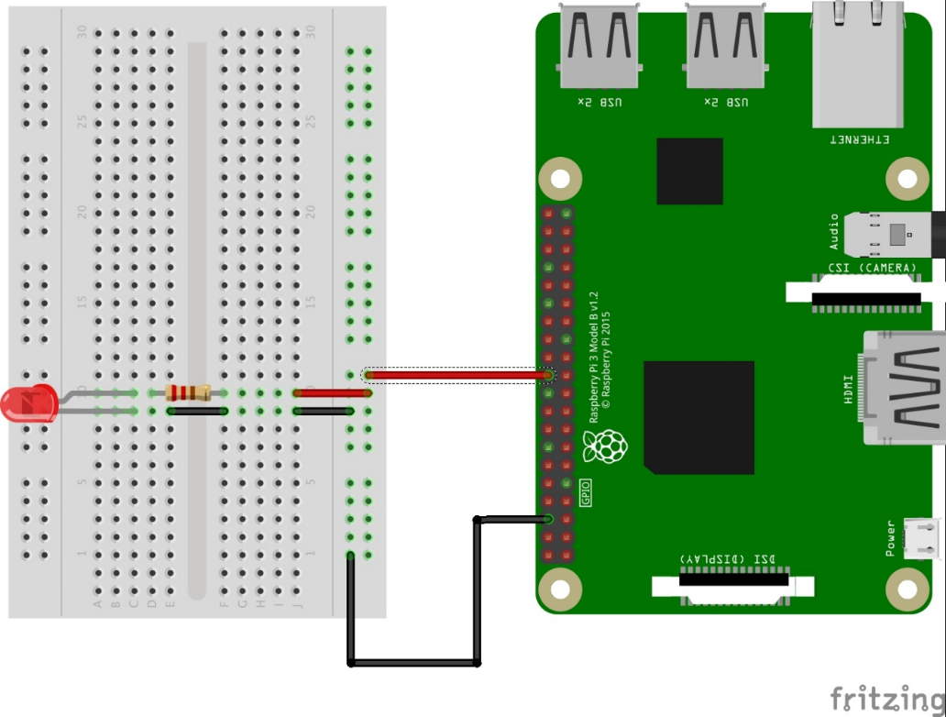
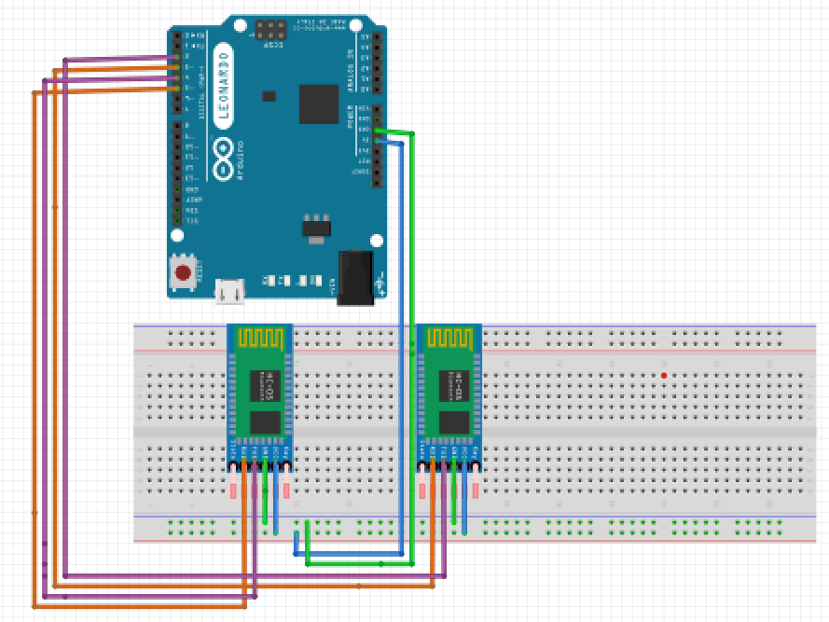
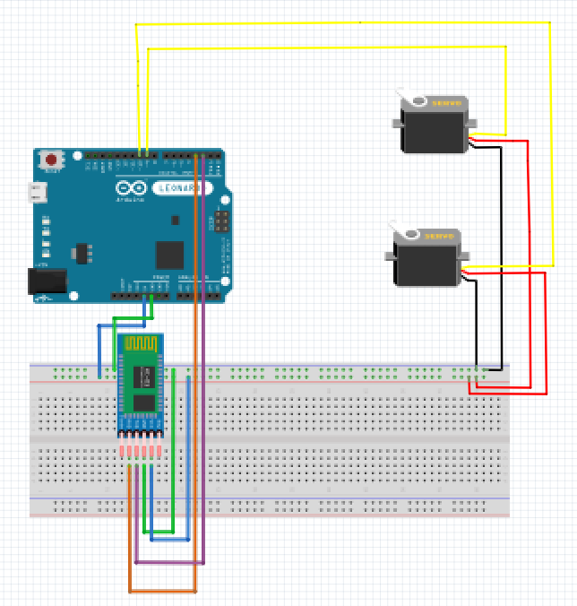
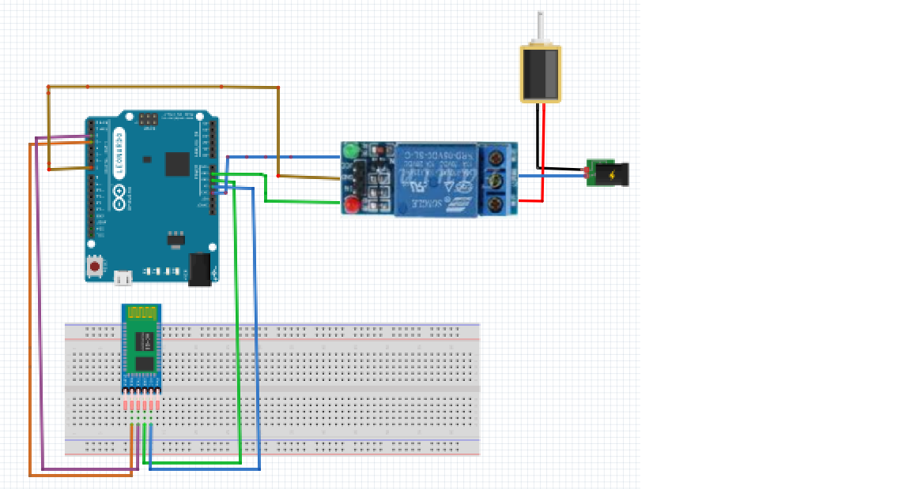
작품 설명 - 전체 회로도
a
b
Daily kit
c
Door Lock

Slide 19
작품 설명 – 라즈베리 파이
마이크
a
시리얼 통신
Raspberry PI
Arduino
a
음성 명령
필요한 정보
수집 및 처리
가공한 정보
아두이노 로
유선 통신 전달
전달 받은 신호
아두이노 로
무선 통신 전달
a
b
c
시리얼 통신
블루투스 통신

Slide 20
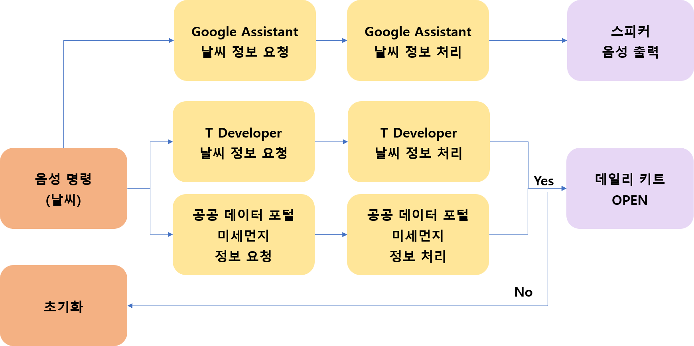
작품 설명 - Daily kit
Raspberry PI
Raspberry PI
Google Assistant API
Arduino
T Developer 날씨 API
공공 데이터 포털
미세먼지 API

Slide 21
작품 설명 - Daily kit
Arduino
b
서보 모터 구동 전압 : 5V
블루투스 구동 전압 : 5V
블루투스 HC-06 이용
아두이노 는 마스터
아두이노 는 슬레이브
a
b

Slide 22
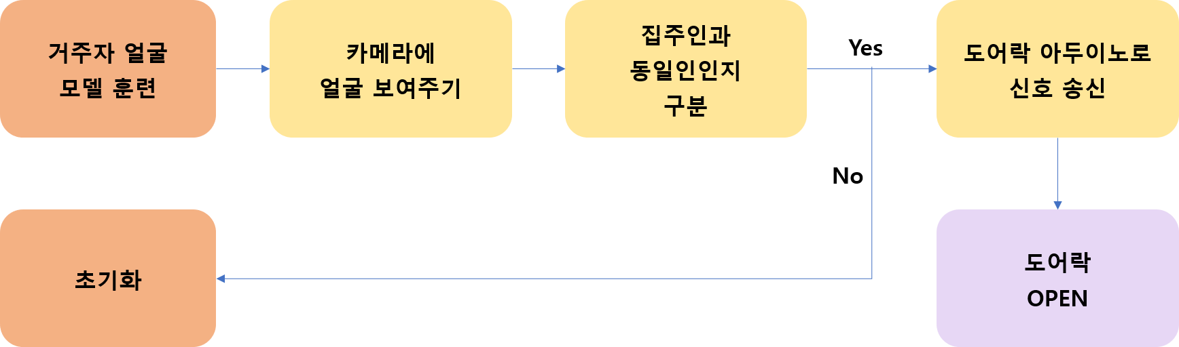
작품 설명 – Door Lock
Raspberry PI
Raspberry PI
Arduino
cv2의 모델 훈련 메소드 이용
유사도가 75% 이상일 경우 OPEN

Slide 23
작품 설명 – Door Lock
서보 모터 구동 전압 : 5V
블루투스 구동 전압 : 5V
Arduino
C
블루투스 HC-06 이용
아두이노 는 마스터
아두이노 는 슬레이브
a
c
릴레이 모듈
220V
공급
12V
전압변환

